Slide 1

自动控制原理
西北工业大学自动化学院
自 动 控 制 原 理 教 学 组

Slide 2
自动控制原理
本次课程作业（1）
1—1, 2, 3
观看Mook视频：
第一章第一节，第三节
Notes:
课程学习要求：
有问题及时反馈。
每人准备2个作业本，轮换交作业。每周最后一次上完课后按小班交作业，周二上课时返回。从第二周开始实行。
各班同学协商确定一名课代表，负责本课程作业的收发及协助处理有关事宜。
各班课代表下次上课时将班上的课表上交一份，注明课代表姓名、电话，以便有事联系。
2. 教学资源介绍：
西工大网页 / 翱翔学堂 / 资源中心 / 精品课 / 陕西省精品课 / 自动控制原理 / 网络资源 / 教材内容，电子讲稿，电子课件，网络课程
/ 流媒体课程 / 自动控制原理 /
*教学记录：2008.2.26
用一节课观看教学片（包括相关情况介绍）后，只剩一节课，大概能将第二个例题讲完，没有时间总结。注意抓紧！

Slide 3
自动控制原理
（第 1 讲）
第一章 自动控制的一般概念
§1.1 引言
§1.2 自动控制理论发展概述
§1.3 自动控制和自动控制系统的基本概念
§1.4 自动控制系统的基本组成
§1.5 控制系统示例

Slide 4
简介
贾秋玲
自动化学院楼2层235房间
电话：13891433881
QQ：7222606

Slide 5
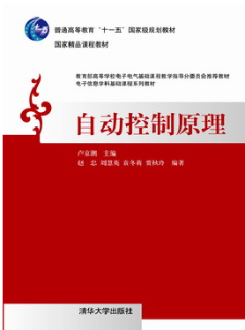
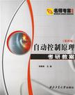
使用教材
卢京潮，《自动控制原理 》，
清华大学出版社
参考书籍
1、刘慧英等，自动控制原理导教、导学、导考
-西北工业大学出版社，2016.10
2、卢京潮 刘慧英，自动控制原理典型题解析及自测试题-西北工业大学出版社
3、刘慧英等，自动控制原理考研教案 第四版
-西北工业大学出版社
4、袁冬莉, 贾秋玲 ，自动控制原理解题题典 -西北工业大学出版社

Slide 6
先修课程
高等数学、
大学物理、
复变函数与积分变换、
电路分析基础、
电子技术基础（模拟）

Slide 7
课程要求
按时上课，上课认真听讲
要灵活掌握概念并应用
下课独立完成作业

Slide 8
课程学习有关事宜
（1）本学期每周一提交作业，准备两个作业本，请按时提交作业。
（2）有意见或建议请转达，有问题及时反馈
（3）务必认真做作业（平时成绩占30%）

Slide 9

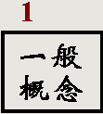
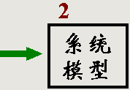




自动控制原理课程的任务与体系结构
本课程体系框图

Slide 10
第一章 自动控制的一般概念
§1.1 引言
§1.2 自动控制理论发展概述
§1.3 自动控制和自动控制系统的基本概念
§1.4 自动控制系统的基本组成
§1.5 控制系统示例

Slide 11

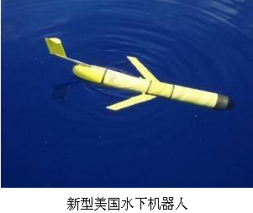
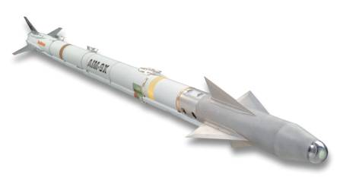
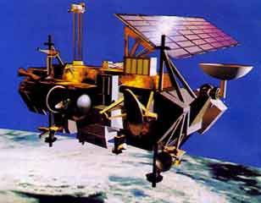
§1.1 引言
一、应用领域
机械、冶金、石油、化工、电子、电力、航空、航海、航天、核反应堆
扩展学科：交通管理、生物医学、生态环境、经济管理、社会科学和其它许多社会生活领域

Slide 12
二、应用效果
实现自动化。
1、可以提高劳动生产率和产品质量，降低生产成本，提高经济效益，改善劳动条件；
2、使人们从繁重的体力劳动和单调重复的脑力劳动中解放出来；
3、在恶劣的环境或人们无法达到的环境中实现自动控制
4、可以长时间不疲劳的工作，以提高工作效率。

Slide 13
自动控制原理课程的任务与体系结构
本课程体系框图

Slide 14
§1.2 自动控制理论发展概述
经典控制理论 ( 19世纪初 )
时域法
复域法 (根轨迹法)
频域法
现代控制理论 ( 20世纪60年代 )
线性系统 自适应控制
最优控制 鲁棒控制
最佳估计 容错控制
系统辨识 集散控制
大系统复杂系统
智能控制理论 ( 20世纪70年代 )
专家系统
模糊控制
神经网络
遗传算法
多智能体协同控制

Slide 15
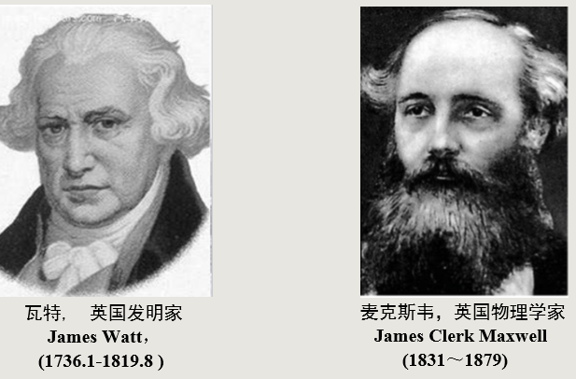
经典控制理论
古代（北宋时代 ），水运仪象台 ，按负反馈原理构成的闭环非线性自动控制系统 ；
1681年 ，安全调节装置（锅炉压力调节器 ）；
1765年 ，蒸汽锅炉水位调节器；
1788年 ，蒸汽机上的离心调速器（瓦特）；
1868年， Maxwell ，对调速系统线性常微分方程的建立和分析，解释了瓦特速度控制系统中出现的不稳定问题。

Slide 16
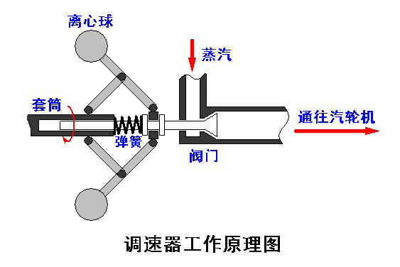
调速器工作原理图
经典控制理论

Slide 17
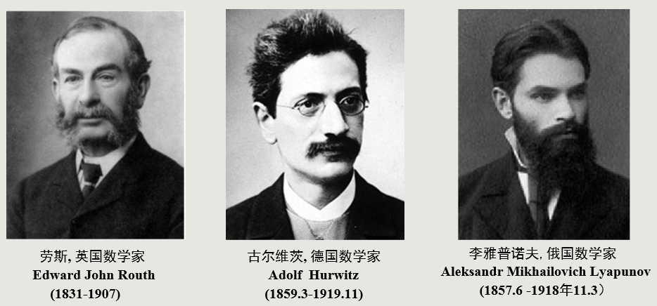
经典控制理论
1877年 ：系统稳定性--劳斯判据
1895年 ：系统稳定性--古尔维茨判据
1892年 ：系统稳定性--李雅普诺夫方法
直接根据代数方程（或系统方程）的系数判别系统稳定性的准则。
时域分析法

Slide 18
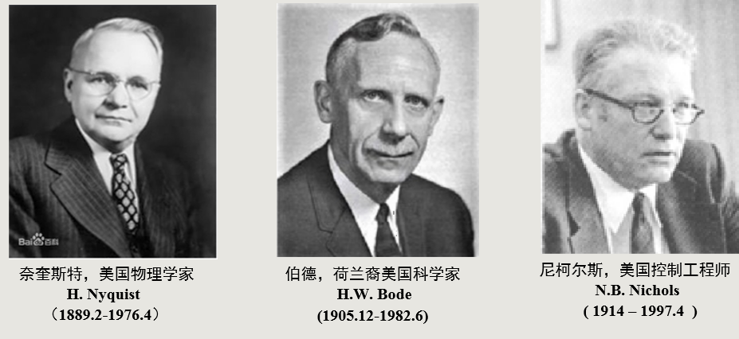
经典控制理论
1932年， Nyquist在研究长距离电话线信号传输中出现的失真问题，运用复变函数理论建立了以频率特性为基础的稳定性判据，奠定了频率响应法的基础。
伯德（H．W．Bode）和尼柯尔斯(N．B．Nichols)在20世纪30年代末和40年代初进一步将频率响应法加以发展。
频域分析法

Slide 19
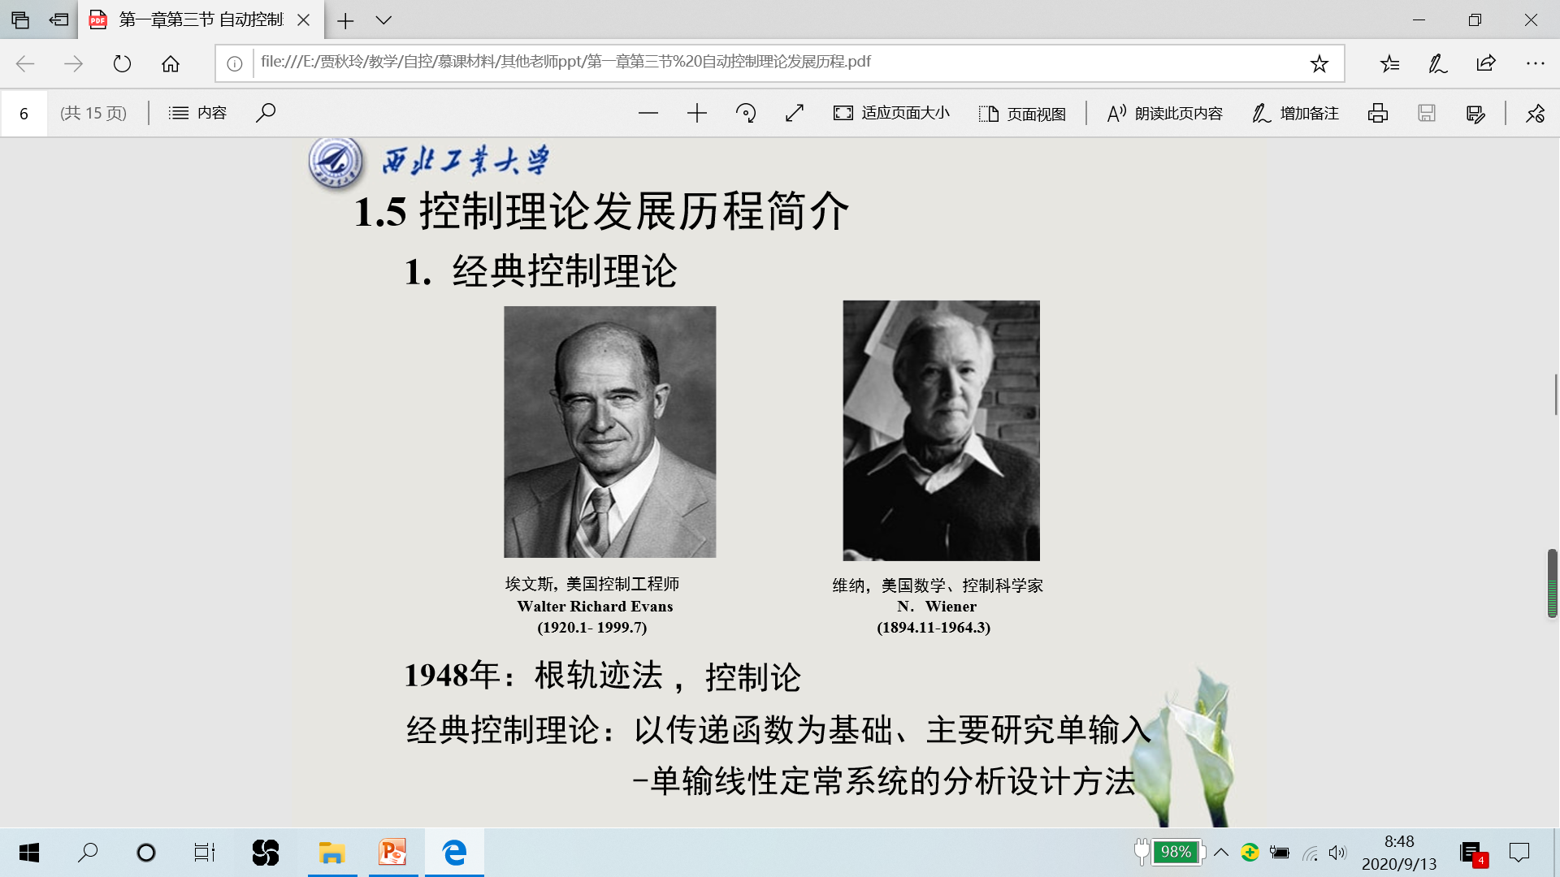
经典控制理论
1948年，美国科学家伊万斯（W．R．Evans）创立了根轨迹分析方法—一种图解方法。
根轨迹分析方法

Slide 20
经典控制理论
维纳是控制论的创始人，被称为控制论之父。
1948年，维纳发表《控制论》，宣告了这门新兴学科的诞生。书中论述了控制理论的一般方法，推广了反馈的概念，为控制理论这门学科奠定了基础。
维纳是随机过程和噪声过程的先驱，又提出了“控制论”。

Slide 21
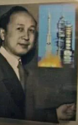
经典控制理论
我国著名科学家钱学森将控制理论应用于工程实践，于1954年出版了《工程控制论》。
钱学森
（1911年12月11日
－2009年10月31日）

Slide 22
经典控制理论
经典控制理论由上述的三种方法组成：时域、频域和根轨迹(复域)方法
缺点：研究的对象基本上是以线性定常系统为主的单输入单输出系统，还不能解决如时变参数问题，多变量、强耦合等复杂的控制问题。

Slide 23
飞机-自动驾驶仪系统

Slide 24
现代控制理论
20世纪50年代中期，空间技术的发展迫切要求解决更复杂的多变量系统、非线性系统的最优控制问题(例如火箭和宇航器的导航、跟踪和着陆过程中的高精度，低消耗控制)。
状态空间描述成为主要的模型形式。
Lyapunov 1892年创立的稳定性理论
Pontryagin提出极大值原理
Bellman创立了动态规划
Kalman提出了著名的卡尔曼滤波器
Astrom给出了最小二乘的递推算法、自校正调节器

Slide 25
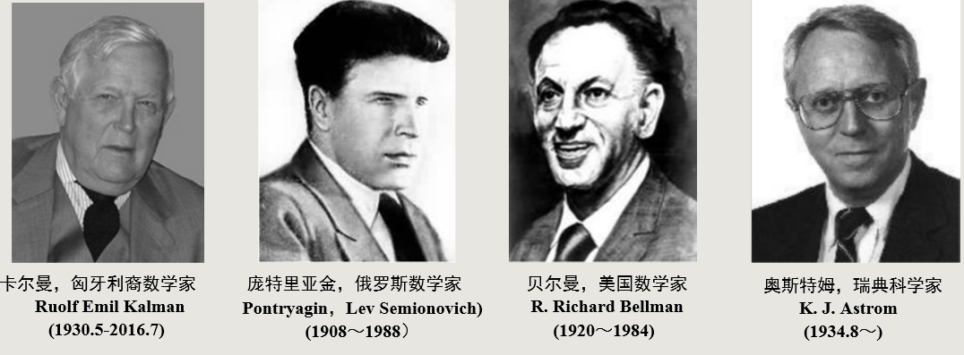
现代控制理论
Lyapunov 1892年创立的稳定性理论
Pontryagin提出极大值原理
Bellman创立了动态规划
Kalman提出了著名的卡尔曼滤波器
Astrom给出了最小二乘的递推算法、自校正调节器

Slide 26
现代控制理论
现代控制理论：以状态方程为基础、用以研究多变量系统的分析设计方法，包括线性系统理论、最优控制理论、最优滤波理论、鲁棒控制理论及系统辨识理论等。

Slide 27
智能控制理论
( 20世纪70年代 )
专家系统
模糊控制
神经网络
遗传算法
多智能体协同控制

Slide 28
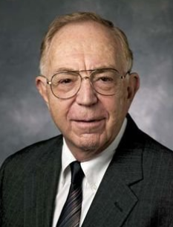
智能控制理论
费根鲍姆，
E. A. Feigenbaum
(1936～
1968，专家系统：
在某些特定领域内，应用大量专家知识和推理
方法求解复杂问题的一种人工智能计算机程序。

Slide 29
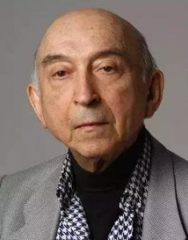
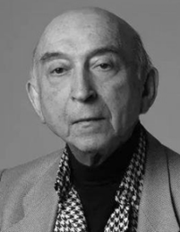
智能控制理论
费根鲍姆，
E. A. Feigenbaum
(1936～
扎德,美国自动控制专家
Zadeh，L.A.
(1921.2～2017.9）
1968，专家系统：
1965，模糊控制：
以模糊集合论、模糊语言变量和模糊逻辑
推理为基础的一种计算机数字控制技术。

Slide 30
智能控制理论
费根鲍姆，
E. A. Feigenbaum
(1936～
扎德,美国自动控制专家
Zadeh，L.A.
(1921.2～2017.9）
1968，专家系统：
1965，模糊控制：
1982，神经网络：
一种仿动物神经网络行为特征，进行
分布式并行信息处理的算法数学模型。

Slide 31

智能控制理论
费根鲍姆，
E. A. Feigenbaum
(1936～
扎德,美国自动控制专家
Zadeh，L.A.
(1921.2～2017.9）
霍兰德,美国心理学家
John Henry Holland
(1929.2 ～
1968，专家系统：
1965，模糊控制：
1982，神经网络：
1975，遗传算法：
利用生物界“优胜劣汰、适者生存”的机理，
进行全域寻优的计算方法

Slide 32
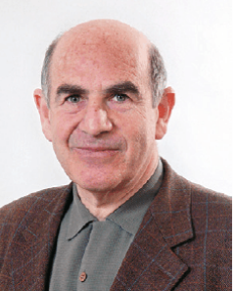
智能控制理论
费根鲍姆，
E. A. Feigenbaum
(1936～
扎德,美国自动控制专家
Zadeh，L.A.
(1921.2～2017.9）
霍兰德,美国心理学家
John Henry Holland
(1929.2 ～
莱瑟,美国物理学家
Victor.Lesser
(1922?～ )
1968，专家系统：
1965，模糊控制：
1982，神经网络：
多个智能体组成的集合，其目标是将大而复杂
的系统建设成小的、彼此互相通信和协调的，
易于管理的系统
1975，遗传算法：
1989，多智能体：

Slide 33
自动控制理论发展简史
经典控制理论 ( 19世纪初 )
时域法
复域法 (根轨迹法)
频域法
现代控制理论 ( 20世纪60年代 )
线性系统 自适应控制
最优控制 鲁棒控制
最佳估计 容错控制
系统辨识 集散控制
大系统复杂系统
智能控制理论 ( 20世纪70年代 )
专家系统
模糊控制
神经网络
遗传算法
多智能体协同控制
观看mook视频3

Slide 34
自动控制原理
自动控制理论
是研究自动控制系统组成，进行系统分析设计的一般性理论
是研究自动控制过程共同规律的技术学科

Slide 35
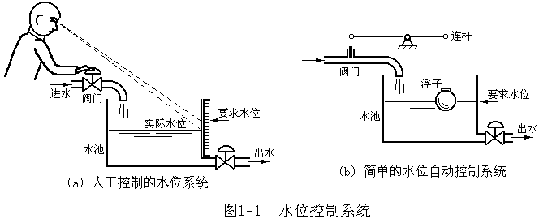
1.3 自动控制和自动控制系统的基本概念
一、自动控制问题的提出
控制：对生产机械或设备进行的及时的，以抵消外界干扰影响的操作
人工控制和自动控制（举例）

Slide 36
眼观测水位；
大脑比较实际水位与期望水位 差异；
手操作进水阀门
浮子代替人的眼睛观测水位；
杠杆机构代替人的大脑和手的功能完成比较和操作功能

Slide 37
人工控制和自动控制（概念）
自动控制和人工控制极为相似，自动控制系统只不过是在无人直接参与的情况下，利用控制装置，使工作机械、或生产过程（被控对象）的某一个物理量（被控量）按预定的规律（给定量）运行。
把某些装置有机地组合在一起，以代替人的职能而已。
特点：无人直接参与、利用装置、使一些物理量（被控量）按预定的规律（给定量）运行。

Slide 38
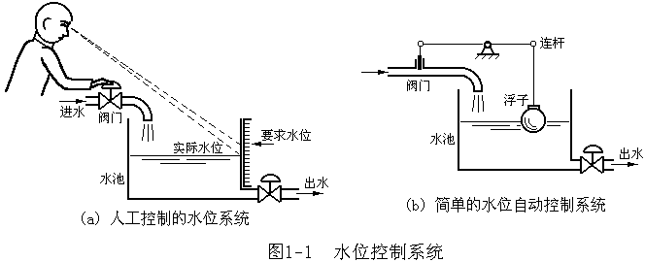
引入几个概念：
水池中的水位是被控制的物理量，简称被控量，或系统输出。
水池这个设备是控制的对象，简称被控对象。
要求水位是被控量要跟踪的信号，简称给定量，也称为系统输入信号。

Slide 39
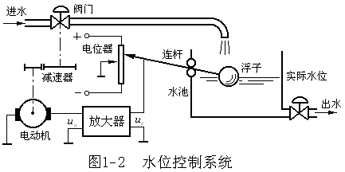
该系统在运行时，无论何种干扰引起水位出现偏差，
系统就要进行调节，最终总是使实际水位等于期望
值，大大提高了控制精度。

Slide 40
浮子相当于人的眼睛，对实际水位进行测量；
连杆和电位器类似于大脑，完成比较运算，给出偏差的大小和极性；
电动机相当于人手，调节阀门开度，对水位实施控制。
上述这些装置相互配合，承担着控制的职能，通常称之为控制器（或控制装置）。
任何一个控制系统，都是由被控对象和控制器两部分所组成的。

Slide 41
基本自动控制方式
开环控制
闭环控制
复合控制

Slide 42
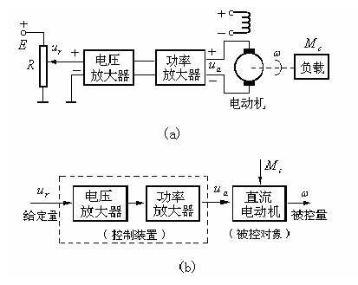
二、开环控制
系统的控制输入不受输出影响的控制系统称开环控制系统。
在开环控制系统中，输入端与输出端之间，只有信号的前向通道而不存在由输出端到输入端的反馈通路。

Slide 43
直流电动机是被控对象，
电动机的转速是被控量，也称输出量或输出信号。
把参考电压通常称为系统的给定量或输入量。
开环控制系统精度不高、适应性不强，其主要原因是缺少从系统输出到输入的反馈回路。

Slide 44
三、闭环控制
开环控制系统精度不高和适应性不强的主要原因是缺少从系统输出到输入的反馈回路。
提高控制精度的途径：把输出量的信息反馈到输入端，通过比较输入值与输出值，产生偏差信号，该偏差信号以一定的控制规律产生控制作用，逐步减小以至消除这一偏差，从而实现所要求的控制性能。

Slide 45
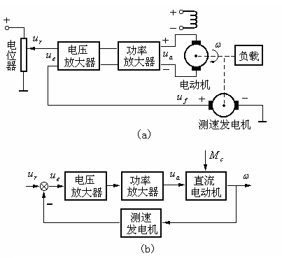
∫
同开环控制，直流电动机是被控对象，
电动机的转速是被控量，也称输出量或输出信号。
把参考电压通常称为系统的给定量或输入量。

Slide 46
介绍几个术语：
给定量（输入量）；
输出量（被控量）；
偏差；
前向通道
反馈通道
方框图中用符号“ ”表示比较环节
在系统主反馈通道中，只有采用负反馈才能达到控制的目的。若采用正反馈，将使偏差越来越大，导致系统发散而无法工作。
通过反馈回路使系统构成闭环，
并按偏差产生控制作用，用以
减小或消除偏差的控制系统，
称为闭环控制系统，或称反馈
控制系统

Slide 47
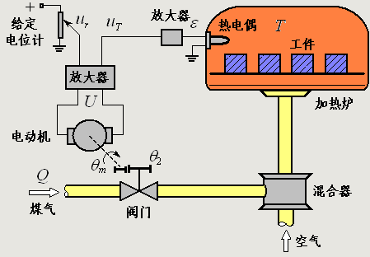

Slide 48










炉温控制系统方框图
炉温控制系统方框图

Slide 49

方框图中各符号的意义
元部件
方框（块）图 信号（物理量）及传递方向
中的符号 比较点
引出点
表示负反馈

Slide 50
闭环系统工作的本质机理（负反馈原理）是：
将系统的输出信号引回输入端，与输入信号相比较，利用所得的偏差信号进行控制，达到减小偏差、消除偏差的目的。
____ 构成闭环控制系统的核心
闭环(反馈)控制系统的特点：
(1) 系统内部存在反馈，信号流动构成闭回路
(2) 偏差起调节作用

Slide 51
四、开环控制系统与闭环控制系统的比较
开环控制系统：结构比较简单，成本较低。
缺点是控制精度不高，抑制干扰能力差，而且对系统参数变化比较敏感。
一般用于可以不考虑外界影响或精度要求不高的场合，如洗衣机、步进电机控制及水位调节等。
闭环控制系统：不论是输入信号的变化，或者干扰的影响，或者系统内部的变化，只要是被控量偏离了规定值，都会产生相应的作用去消除偏差。因此，闭环控制抑制干扰能力强，与开环控制相比，系统对参数变化不敏感，可以选用不太精密的元件构成较为精密的控制系统，获得满意的动态特性和控制精度。
但是采用反馈装置需要添加元部件，造价较高，同时也增加了系统的复杂性。如果系统的结构参数选取不适当，控制过程可能变得很差，甚至出现振荡或发散等不稳定的情况，因此，如何分析系统，合理选择系统的结构参数，从而获得满意的系统性能，是自动控制理论必须研究解决的问题。

Slide 52

五、复合控制系统
反馈控制只有在外部作用(输入信号或干扰)对控制对象产生影响之后才能做出相应的控制。尤其当控制对象具有较大延迟时间时，反馈控制不能及时地影响输出的变化，会影响系统输出的平稳性。
前馈控制能使系统及时感受输入信号，使系统在偏差即将产生之前就注意纠正偏差。
将前馈控制和反馈控制结合起来，构成复合控制，它可以有效提高系统的控制精度。

Slide 53
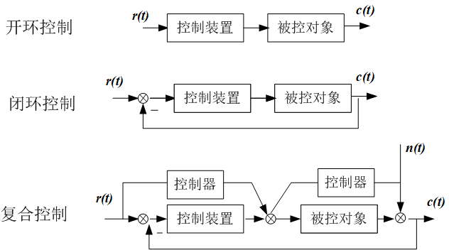
3种控制方式示意图

Slide 54

多选题
1分
控制方式有以下哪几种？
A
开环控制
B
闭环控制
C
复合控制
D
误差控制
提交

Slide 55
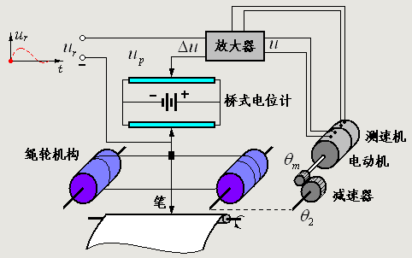




自动控制系统举例
函数记录仪工作原理图

Slide 56
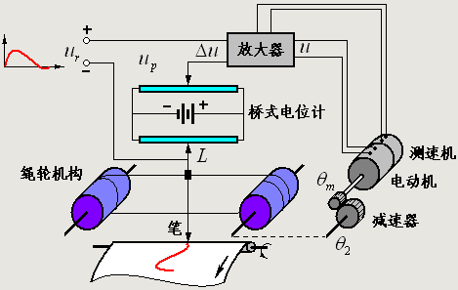
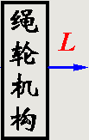
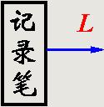

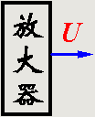
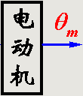
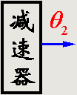






自动控制系统举例
函数记录仪工作原理图
函数记录仪方框图

Slide 57
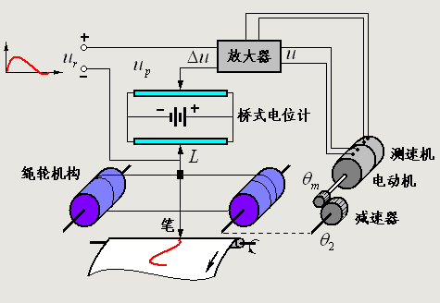
1.4 控制系统的组成(1)
被控对象
控制系统
测量元件
比较元件
放大元件
执行机构
校正装置
给定元件
控制装置

Slide 58
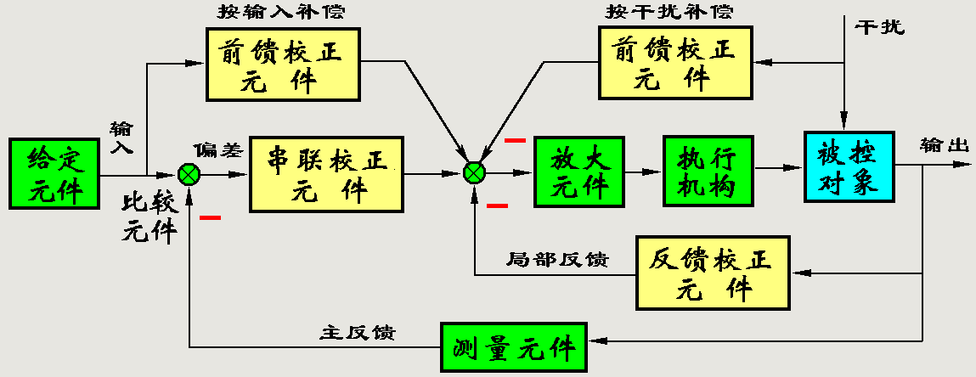
1.4 控制系统的组成 (2)
控制系统方框图

Slide 59
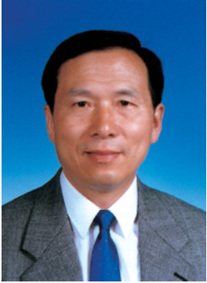
https://v.qq.com/x/page/k03480zzbj3.html
陈翰馥：
自动控制理论的发展变迁和前沿方向

Slide 60
课 程 小 结
1. 自动控制的一般概念
基本控制方式
控制系统的基本组成
控制系统的分类
对控制系统的要求
课程研究的内容
2. 要求掌握的知识点
负反馈控制系统的特点及原理
由系统工作原理图绘制方框图

Slide 61
自动控制原理
本次课程作业（1）
1—1, 2, 3
观看Mook视频：
第一章第一节，第三节
Notes:
课程学习要求：
有问题及时反馈。
每人准备2个作业本，轮换交作业。每周最后一次上完课后按小班交作业，周二上课时返回。从第二周开始实行。
各班同学协商确定一名课代表，负责本课程作业的收发及协助处理有关事宜。
各班课代表下次上课时将班上的课表上交一份，注明课代表姓名、电话，以便有事联系。
2. 教学资源介绍：
西工大网页 / 翱翔学堂 / 资源中心 / 精品课 / 陕西省精品课 / 自动控制原理 / 网络资源 / 教材内容，电子讲稿，电子课件，网络课程
/ 流媒体课程 / 自动控制原理 /
*教学记录：2008.2.26
用一节课观看教学片（包括相关情况介绍）后，只剩一节课，大概能将第二个例题讲完，没有时间总结。注意抓紧！

Slide 62

谢谢 ！

